Slide 1
СИМВОЛИКА ОЛИПИЙСКИХ ИГР
АВТОР:
Приходько
Олег Александрович
Prezentacii.com

Slide 2
Олимпийская символика — атрибуты Олимпийских игр, используемые Международным олимпийским комитетом для продвижения идеи Олимпийского движения во всём мире. К олимпийским символам относятся флаг (кольца), гимн, клятва, лозунг, медали, огонь, оливковая ветвь, салют, талисманы, эмблема. Всякое использование олимпийских символов в коммерческих целях запрещено Олимпийской хартией.
СИМВОЛИКА ОЛИПИЙСКИХ ИГР

Slide 3
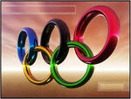
ОЛИМПИЙСКИЕ КОЛЬЦА
Официальный логотип (эмблема) Олимпийских Игр состоит из пяти сцепленных между собой кругов или колец. Этот символ был разработан основателем современных Олимпийских Игр бароном Пьером де Кубертеном в 1913 году под впечатлением от подобных символов на древнегреческих предметах. Нет подтверждений, что Кубертен связывал число колец с числом континентов, но считается, что пять колец – символ пяти континентов (Европы, Азии, Австралии, Африки и Америки). На флаге любого государства есть по крайней мере один цвет из представленных на олимпийских кольцах.
Синий Европа
Черный Африка
Красный Америка
Желтый Азия
Зеленый Австралия

Slide 4
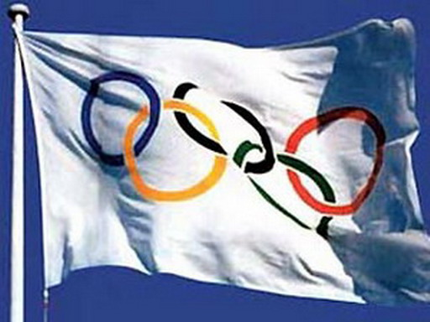
ОЛИПИЙСКИЙ
ФЛАГ
Официальный флаг Олимпийских Игр представляет собой изображение олимпийского логотипа на белом фоне. Белый цвет символизирует мир во время Игр. Флаг планировалось впервые использовать на Играх 1916 года, но они не состоялись из-за войны, поэтому впервые флаг появился на Олимпийских играх 1920 года в Антверпене (Бельгия). Олимпийский флаг используется в церемониях открытия и закрытия каждой Олимпиады. На церемонии закрытия мэр города-хозяина прошедших Игр передает флаг мэру города-хозяина следующих Игр. В течение четырех лет флаг остается в здании мэрии города, который готовится к очередным Играм.
Флаг представляет собой белое шёлковое полотнище с олимпийской эмблемой, вышитой на нём. Эмблема придумана Пьером де Кубертеном в 1913 году.
Кольца соединены по цепочке, в форме буквы W, причём крайние (голубое, красное) пересекаются каждое только с одним другим кольцом, а расположенные в центре - каждое с двумя кольцами.

Slide 5
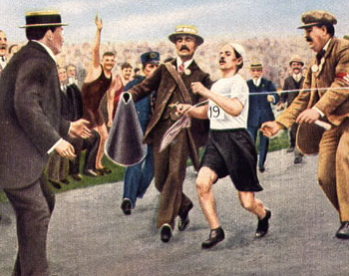
ОЛИПИЙСКИЙ ДЕВИЗ
«Быстрее, выше, сильнее», что является переводом латинского выражения «Citius, Altius, Fortius». Лозунг был предложен Пьером де Кубертеном при создании Международного олимпийского комитета в 1894 году и представлен на VIII летних Олимпийских играх в Париже в 1924 году.
Существует также неофициальный девиз «Главное — не победа, а участие», авторство которого ошибочно приписывается де Кубертену.
На самом деле эта фраза связана с трагедией бегуна Пиетри Дорандо, который был дисквалифицирован в беге на марафонскую дистанцию (Лондон, 1908) из-за оказанной ему посторонней помощи на финише. Помощи, которую он не просил. На другой день состоялась торжественная церемония вручения призов. Один из членов королевской семьи пригласил итальянца к пьедесталу и вручил ему золотой кубок за выдающееся спортивное достижение.

Slide 6
ОЛИПИЙСКАЯ
КЛЯТВА
Один из выдающихся спортсменов произносит клятву в честности соревнований от имени всех соревнующихся. Затем один из судей произносит клятву в честном и объективном судействе.
Предложена де Кубертеном в 1913 году. Возрождает аналогичное античному клятвоприношение. Впервые была официально произнесена в 1920 году на VII летних Олимпийских играх в Антверпене. Текст клятвы предложил Пьер де Кубертен, впоследствии он несколько изменился и сейчас звучит так: «От имени всех участников соревнований, я обещаю что мы будем участвовать в этих Олимпийских Играх, уважая и соблюдая правила, по которым они проводятся, в истинно спортивном духе, во славу спорта и чести наших команд». Клятву принимают также тренеры и официальные лица команд. Спортивные судьи также принимают клятву, текст которой адаптирован для этих целей. Впервые олимпийская клятва прозвучала в 1920 году, а клятва арбитров – в 1968 году в Мехико. В 2000 году на Олимпиаде в Сиднее впервые в тексте клятвы появились слова о не использовании допинга в соревнованиях.

Slide 7
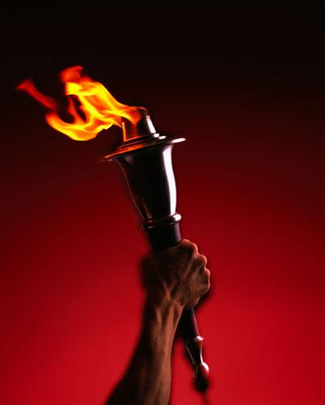
ОЛИПИЙСКИЙ ОГОНЬ
Впервые Олимпийский огонь был зажжен на IX летних Играх в Амстердаме (Нидерланды).
Олимпийский огонь зажигают на территории развалин храма богини Геры в древней Олимпии в Греции от параболического зеркала. Олимпийский огонь на факеле передается от атлета к атлету в ходе многодневной символической эстафеты, которая проходит по всем 5 населённым континентам Земли. Огонь прибывает к месту проведения Олимпийских игр в день их открытия. Финалист эстафеты факелом зажигает пламя Олимпийского костра. Это символизирует начало игр. По завершении всех соревнований Олимпийский огонь костра гасится, что символизирует закрытие игр.
Первая эстафета Олимпийского огня из Олимпии и церемония зажжения Олимпийского костра были проведены на XI летних Олимпийских играх в Берлине (Германия) в 1936 году. Огонь был зажжен в Олимпии 20 июля 1936 года, эстафета закончилась в Берлине 1 августа 1936 года.
Автором и основателем традиции эстафеты, а также автором идеи зажжения факела в Греции, считается Карл Дием (Carl Diem), спортивный чиновник в Германии и генеральный секретарь Оргкомитета XI Игр.
Замысел эстафеты возник у Диема в ходе подготовки к проведению VI летних Олимпийских игр в Берлине, отмененных в связи Первой мировой войной. Ритуал зажжения священного огня происходит от древних греков и был возобновлен Кубертеном в 1912 году. Факел зажигают в Олимпии направленным пучком солнечных лучей, образованных вогнутым зеркалом. Олимпийский огонь символизирует чистоту, попытку совершенствования и борьбу за победу, а также мир и дружбу. Эстафета по доставке факела в город-хозяин Игр впервые состоялась в 1936 году..

Slide 8
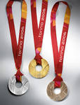
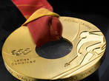
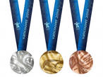
ОЛИПИЙСКИЕ МЕДАЛИ
Олимпийские медали: золотую, серебряную и бронзовую вручают трём спортсменам, показавшим наилучшие результаты в соревновании. В командных видах спорта медали равного достоинства получают все члены команды.
Дизайн медалей, вручавшихся спортсменам на первых восьми летних Олимпийских играх, был совершенно различным и разрабатывался каждым Оргкомитетом самостоятельно. С 1920 по 2000 для аверса олимпийских медалей использовался стандартный дизайн. Богиня Ника с пальмовой ветвью в правой руке, чествующая победителя. Реверс медали изменялся в зависимости от пожеланий страны, где проводились Игры. Начиная с 2004 года, от этой традиции отступили, и обе стороны медали изготавливаются согласно уникальному дизайну организаторов Игр.
Золотые медали, как правило, изготавливают в основном из серебра. Так, на Играх 2008 года золотая медаль весила около 150 граммов, в состав которых входило примерно 6 грамм золота. Серебряные медали изготавливают из серебра, бронзовые из меди. Вручение медалей происходит на специальной церемонии после соревнований. Победители располагаются на подиуме в соответствии с завоеванными местами. Поднимаются флаги стран, представителями которых являются победители. Играется гимн страны, представителем которой является обладатель золотой медали.
На играх 1896 и 1900 года медалями отмечали только атлетов, занявших 1 и 2 место. Золотой медали тогда не было, а вручали только серебряную и бронзовую. Более того, на Играх 1900 года во многих видах медали вообще не вручались, а вместо них организаторы награждали участников кубками и дипломами. Тем не менее, для единообразного подхода в справочной литературе золотая, серебряная и бронзовая медали используются и для этих игр.
До 1960 года медали изготавливались без креплений и вручались победителям прямо в руки. Организаторы Игр 1960 года в Риме впервые изготовили тонкие бронзовые цепочки в форме оливковой ветви, чтобы медали можно было вешать на шеи спортсменам. Интересно, что, вводя не предусмотренное правилами новшество, организаторы подстраховались и вручили девушкам, выносившим медали для награждения, ножницы, чтобы быстро перерезать цепочки в случае возражений. Однако идея понравилась, и с тех пор к олимпийским медалям крепятся цепочки или ленты.

Slide 9
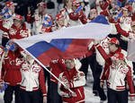
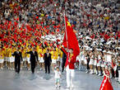
ЦЕРЕМОНИЯ ОТКРЫТИЯ И ЗАКРЫТИЯ ОЛИПИЙСКИХ ИГР
Церемония открытия игр. В параде стран первой всегда выходит команда Греции. Далее команды стран идут в алфавитном порядке. Замыкает парад команда страны-хозяйки Игр. На церемонии выступают Президент Оргкомитета и Президент МОК. Олимпийский флаг поднимают во время исполнения олимпийского гимна. Олимпийский факел, доставленный из Греции, используется для зажжения олимпийского огня. Выпускаются голуби как символ мира. Все атлеты и официальные лица команд принимают олимпийскую клятву.

Slide 10
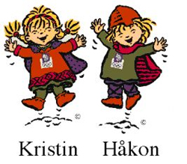
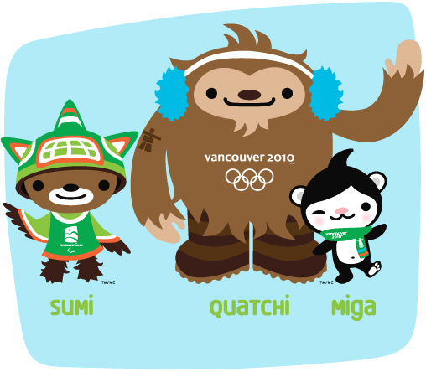
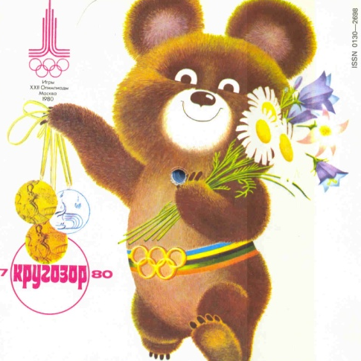
ОЛИПИЙСКИЕ ТАЛИСМАНЫ
Есть в проведении Олимпийских игр и традиция трогательная, добрая, чуть смешная. Спортсмены и болельщики слегка суеверны. Они - полушутя, полусерьезно - верят в разные приметы, носят при себе талисманы.
На Олимпийских играх - а это случилось впервые на Играх в Мехико - появился талисман. Но не чей-то персонально, а для всех, общий: чтобы приносить счастье любому олимпийцу, любому болельщику. Талисманом стал ягуар. А это, надо сказать, одно из любимых животных в Мексике.
Новый олимпийский обычай сразу всем понравился. Через четыре года в Мюнхене появился новый талисман - такса Вальди. В Монреале талисманом стал традиционный житель канадских лесов - бобер... Так и пошло. Талисманом объявляли какого-нибудь хорошего зверя, как бы «хозяина» той страны, где проходила Олимпиада.
Когда объявили конкурс на создание талисмана Олимпийских игр в Москве, многие известные художники приняли в нем участие. Лучшим предложением был признан симпатичный медведь Миша, нарисованный московским художником Виктором Александровичем Чижовым. Миша – талисман пользовался в СССР, да и во всём мире, невероятным успехом. Это была настоящая победа российского художника.
Традиция олимпийского талисмана продолжается: в Лос-Анжелесе – орленок, в Сеуле – тигренок Ходори. На зимних Играх в Лиллехаммере – изображение мальчика и девочки, на Играх в Атланте – вообще ни на что не похожее существо «Иззи».

Slide 11
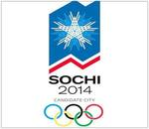
Каждые Олимпийские Игры имеют свою уникальную эмблему символизирующую город и страну организатор. Обычно, но не всегда, элементом эмблемы являются олимпийские кольца. Официальная Олимпийская эмблема состоит из олимпийского символа и олимпийского девиза: символ — это пять переплетенных цветных колец на белом фоне, а официальный девиз — «Citius, altius, fortius» («Быстрее, выше, сильнее!»), который в последние Игры изменялся, либо можно сказать, помимо официального, придумывали другой. Право использовать Олимпийскую эмблему имеют только МОК и НОК. Национальные олимпийские комитеты каждый раз имели свою собственную эмблему. Это прописано в Олимпийской хартии, как и то, что использование эмблемы другими организациями в любых коммерческих целях без разрешения МОК запрещено.
ОЛИПИЙСКИЕ ЭМБЛЕМЫ

Slide 12
СПИСОК САЙТОВ
http://forum.netwolfs.org/showthread.php?t=565271
olimp-cdt.narod.ru
hksalavat.ru
www.russiansanfran.com
tinkerblue.typepad.com
www.newacropol.ru
http://iamswetha.wordpress.com/
m.sportbox.ru
http://dic.academic.ru/dic.nsf/ruwiki/1015048

